Slide 1
Az IKK szerepe a szakképzés átalakításában
Kezünkben a digitális jövő
Előadó: Valló Péter
Eger, 2022. március 29-30.

Slide 2

Kaput nyit a szakképzéshez
Szakterületei:
Módszertani fejlesztések bevezetése
Tájékoztatási, információs és ügyfélszolgálati feladatok
Oktatói továbbképzések szervezése és megvalósítása
Vizsgaközpont, képesítő vizsgák szervezése
Küldetése:
Részvétel a szakképzés megújításában, modernizálásában
Segítségnyújtás a digitális kompetenciák fejlesztésében és azok bevezetésében
Esélyegyenlőség megteremtése a szakképzésben tanulók számára
Megvalósítás módja:
Szakképzés 4.0 alapján fejlesztési, képzési és informatikai programok megvalósítása
A szakképzés és szakemberképzés erősítését támogató szolgáltatások biztosítása
Hatékony online jelenlét

Slide 3
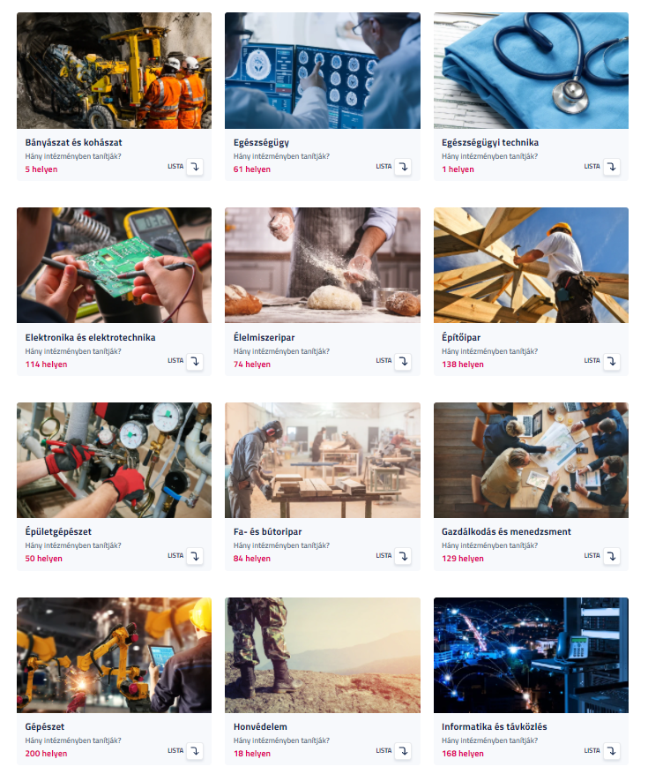
Mivel foglalkozik?
Szakképző intézmények módszertani támogatása
Vizsgáztatás
Szakértői hálózat kialakítása (PK, KKK, PTT)
Programkövetelmények (PK)
    → befogadása és tartalmi ellenőrzése
    → nyilvánosságra hozatala
Esélyegyenlőségi programok kidolgozása a szakképzés területén
Ágazati Képzőközpontok (ÁKK) → kérelmek befogadása, tartalmi és formai ellenőrzése
Oktatói továbbképzések szervezése és megvalósítása
Külső minőségellenőrzések megvalósítása a felnőttképzés és az intézmények tekintetében is
Ügyfélszolgálati és tájékoztatási tevékenység

Slide 4
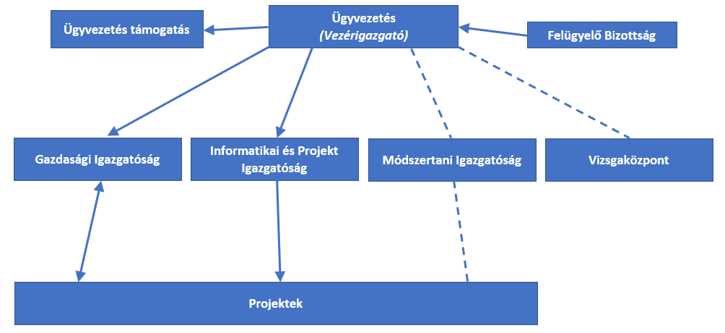
Szervezeti felépítés

Slide 5

A vizsgaközpont indítása, működtetése
A vizsgaközpont kialakításához kapcsolódóan megtett lépések:
• 2021. januártól vizsgaközpont indításához személyi, környezeti,
tárgyi feltételek kialakítása.
Vizsgák szervezése, lebonyolítása.
Gyors, hatékony, biztonságos megoldások biztosítása:
Online jelentkezés biztosítása a vizsgákra, online vizsgáztatás.
Egészségvédelmi intézkedések a vizsgázók és vizsgáztatók számára.
2021. április 20-tól a Vizsgaközpont
megkezdte működését.
Képesítő vizsga-csoportok szervezése
Többezer vizsgázó
Központi vizsga
Csoportok száma folyamatosan bővül
Online vizsgacsoportok
Kontakt vizsgacsoportok
Közel
4500 kiosztott bizonyítvány
350 bejegyzett, lezajlott vizsga
1500 online vizsgázó
Kihelyezett vizsgacsoportok

Slide 6
OTR – Oktatói Továbbképzési Rendszer
Mi az OTR?
Új szakmai támogató eszköz, amely a szakképzésben oktatóknak biztosít továbbképzésük teljesítéséhez szükséges szakmai programokat.
Mi a célja?
A szakképzésben oktatói, vezetői feladatokat ellátó szakemberek személyes kompetenciáinak, szakmai ismereteinek fejlesztése.
Oktatói továbbképzési kínálat összetétele:
Saját fejlesztésű képzési programok.
Szakképzés rendszerében kiemelt intézmények, valamint EU-s projektek keretében létrehozott képzési programok.
Nyilvántartási számmal rendelkező felnőttképzők és szakértők által benyújtott képzési programok.
Kiemelt cél a saját fejlesztésű, elsősorban vállalati helyszíneken lebonyolítandó képzési program kínálatának bővítése, megvalósítása.

Slide 7
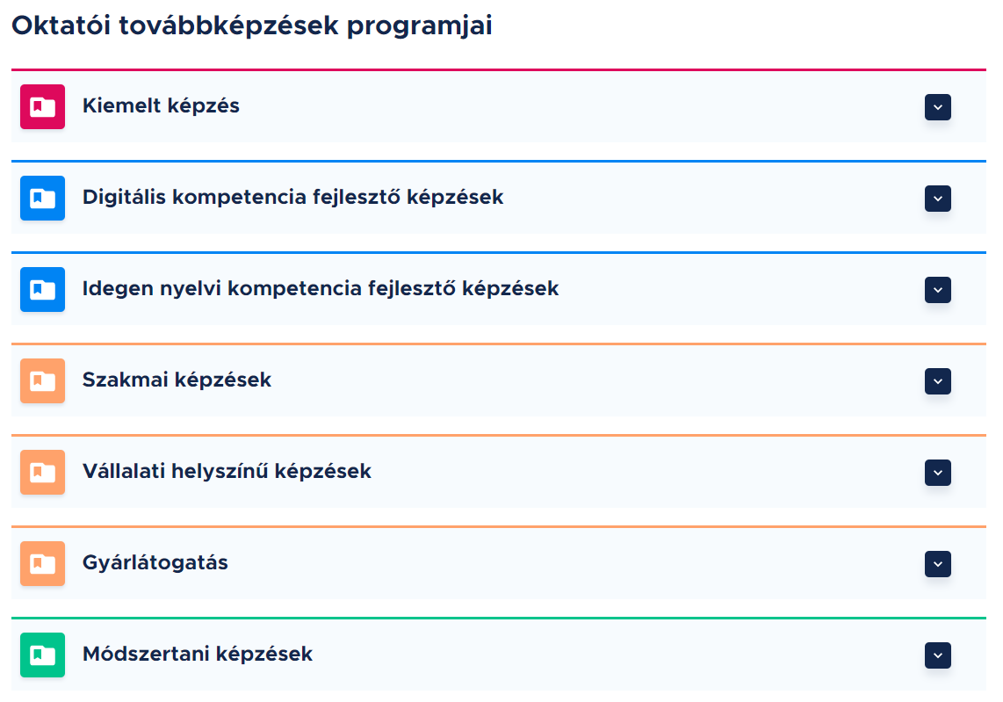
OTR – Oktatói Továbbképzések programjai

Slide 8
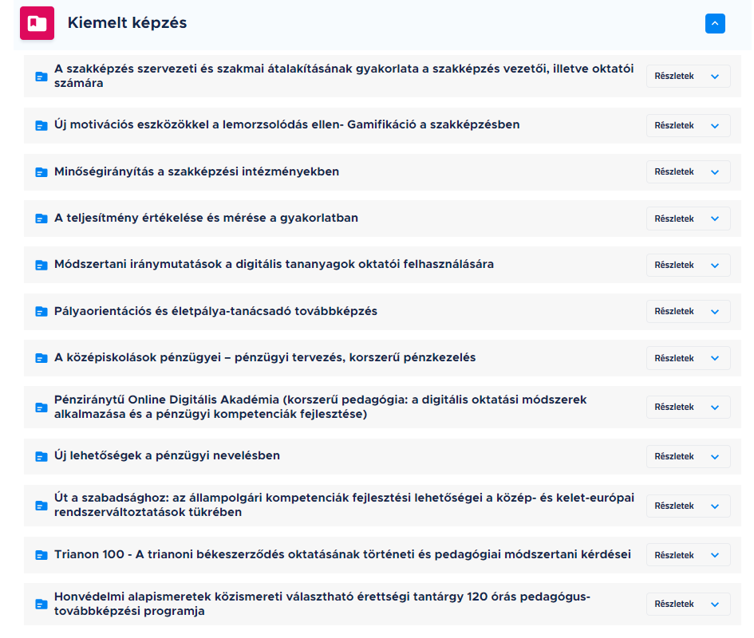
OTR – Kiemelt képzések

Slide 9
Képzési tevékenységek
Törvényi háttér:
2019. évi LXXX. Törvény a szakképzésről 12/2020. (II. 7.) Korm. rendelet szakképzésről szóló törvény végrehajtásáról.
A törvény célja olyan szakképzési rendszer kialakítása, amely:
segíti a tudatos szakmaválasztást;
igazodik a XXI. század munkaerőpiaci követelményeihez;
a gyakorlati tanulásra épít;
a szakképzés és a gazdasági szféra közötti együttműködés erősítésére alapoz;
valós munkaerőpiaci esélyt és biztos megélhetést biztosító szakképzettséget ad.
Duális szakmai oktatás
Képzési és kimeneti követelmények (KKK)
Programtantervek (PTT)
Ágazati Képzőközpontok (ÁKK)
Programkövetelmények (PK)
Alternatív tanulási utak
Pályaorientáció
Esélyegyenlőség
Kutatás
A törvény jelentős változásokat indukál az oktatás szemléletében, módszereiben, szervezésében.

Slide 10
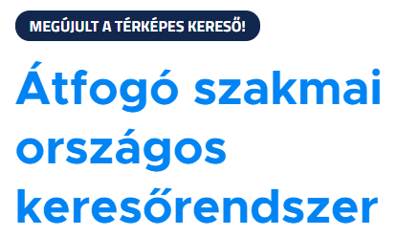
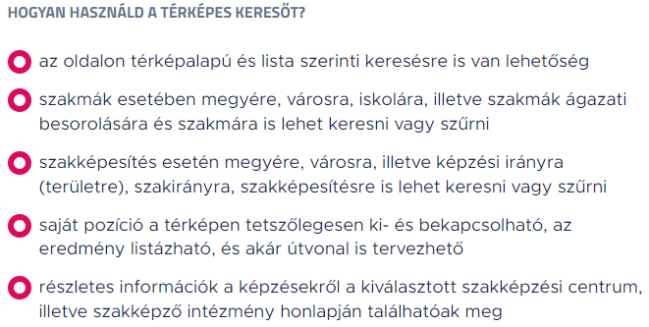
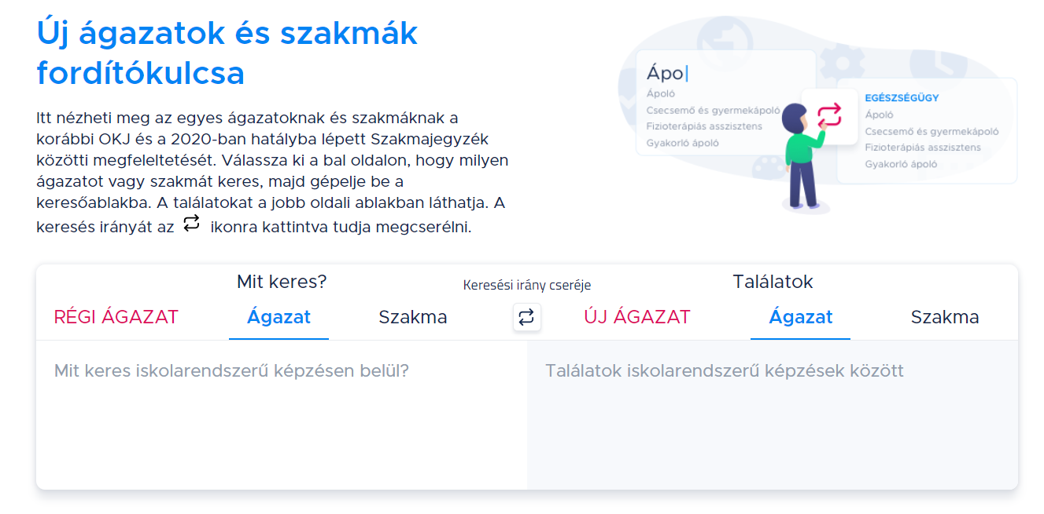
Tájékoztatási tevékenység
Az ország összes szakképző intézménye megtalálható a térképen. A keresés történhet megyére, városra, iskolára, szakmára, szakképesítésre, illetve ágazati besorolásra, képzési irányra lebontva.
Segít eligazodni a megváltozott képzési szerkezetben.

Slide 11
EDIR – Egységes Digitális Információs Rendszer 1.
Mit várunk a rendszertől?
Megújult, egységes arculati megjelenést.
Biztonságos működésű, fejlett infrastruktúrát.
Az egységes struktúra révén váljanak könnyen összehasonlíthatóvá az intézmények által kínált lehetőségek.
Naprakész, egységes információáramlást.
Intézményspecifikus tartalmak megjelenítését, a központi IKK tartalmak mellett.
Javuló felhasználói élményt.
Mi a célja?
A Szakképzés 4.0 stratégiával összhangban, a szakképzési centrumokhoz tartozó szakképző intézmények honlapjainak innovatív, egységes, magas színvonalú, felhasználóbarát átalakítása.
Hogyan működik?
Az EDIR-hez csatlakozó intézmények saját maguk, könnyen, gyorsan létrehozhatják megújult honlapjukat egy egységes, átlátható struktúra mentén, az EDIR által biztosított eszközrendszer segítségével.
2021-ben 25 szakképzési centrum és 244 intézmény csatlakozott az EDIR-hez.

Slide 12

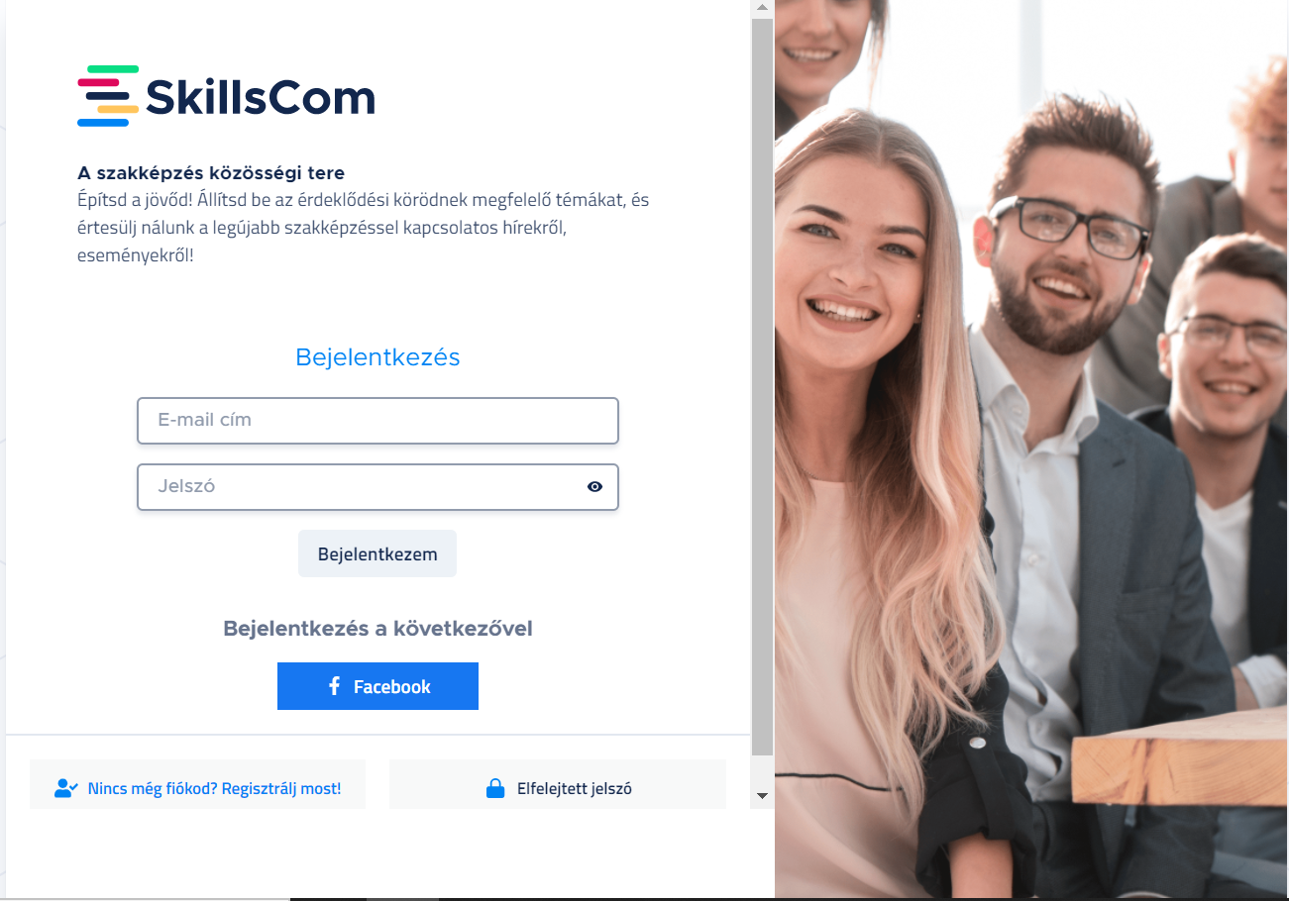
A szakképzés közösségi tere 1.
Mi a SkillsCom?
Bevezetés időszakában lévő, fiatalos, egyedülálló és innovatív közösségi platform, a kapcsolatépítés színtere a szakképzésben:
Szakképzéssel kapcsolatos átfogó, naprakész tájékoztatás.
Személyre szabott információáramlás.
A diákok, a szülők és a szakképzés iránt érdeklődők számára:
Karrierút, szakmaválasztási döntések támogatása.
Ágazatok, szakmák bemutatása.
Folyamatosan frissülő, szakképzéssel kapcsolatos hírek, információk.
Letölthető mobilapp (App Store, Google Play).
Duális partnerek, szakképző intézmények számára:
Bemutatkozási lehetőség.
Hírek, érdekességek, események közlése.
Szakmai oktatás népszerűsítése a diákok számára.
Alkalmazás letöltése → Regisztráció → Oktatási intézmények, duális partnerek és szakmák követése

Slide 13
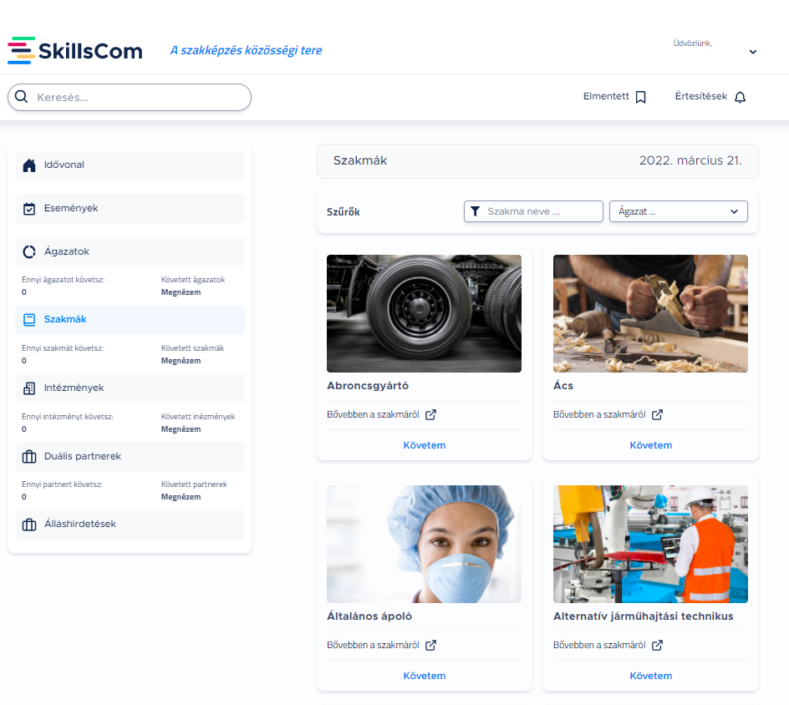
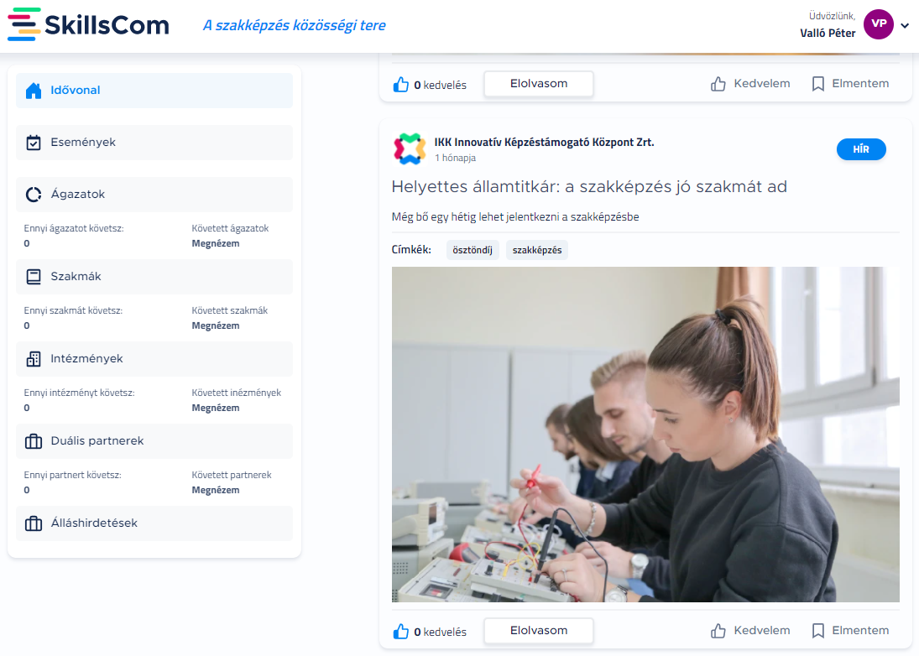
A szakképzés közösségi tere 2.
Látványtervek

Slide 14
IKK weboldal – a fejlesztések eredményei
Népszerű funkciók a honlapon:
Átfogó tartalmi, strukturális és vizuális fejlesztés, alapvetően NFA forrásból.
Aloldal megnevezése | Oldalmegtekintések száma
Szakképzés | 843 000
Szakképesítés | 117 000
Térkép | 255 000
Fordító | 121 000
Adatbank | 36 000
PK | 349 000
KKK/PTT | 201 000
Szakmakártyák | 407 000
Tájékoztató füzet | 28 000
Vizsgajelentkezés | 15 000
Refernet | 2 000
OTR | 35 000
GYIK | 31 000
Dokumentumok | 27 000
ikk.hu központi oldal | 633 000
2021. január 1. - 2021. december 31.
Oldalmegtekintések száma: 1 545 940 db
Felhasználók száma: 446 549 db
Oldalon eltöltött átlagos időtartam: 03:56 perc
2021-ben az IKK weboldalát négyszer annyi felhasználó látogatta mint 2020-ban, a forgalom több, mint háromszorosára nőtt.

Slide 15
Ügyfélszolgálat
Az IKK ügyfélszolgálati tevékenysége:
teljes körű tájékoztatás az új szakképzési rendszerrel kapcsolatos fejlesztésekről, lehetőségekről és változásokról;
pályaválasztás előtt állók és a pályamódosítási, felnőttképzési lehetőségek iránt érdeklődők informálása;
az IKK honlapján található tájékoztató dokumentumokkal kapcsolatos javaslatok összeállítása az ügyfélmegkeresések alapján;
a benyújtott programkövetelmény javaslatok fogadása;
„Kérdések és válaszok” üzemeltetése.

Slide 16


IKK fejlesztések
Projektek:
„A 21. századi szakképzés és felnőttképzés minőségének,
valamint tartalmának fejlesztése”
GINOP-6.2.4
„Szakmai képzés digitális módszertanának egységesítése”
GINOP-6.2.5
„Ágazati képzőközpontok, okos struktúrák és képzőhely
alternatívák”
GINOP-6.2.6
EDIR – Egységes Digitális
Információs Rendszer
„Egyes szakmák digitális tananyagfejlesztése, struktúraváltást támogató informatikai képzések”
GINOP-6.2.8
„A gazdaság fokozatváltását támogató innovatív képzések”
OTR – Oktatói Továbbképzési Rendszer
GINOP-6.1.10
„Országos Központi Akkreditált Vizsgaközpont hálózat kialakítása”
Digitális útkereső, szakmaajánló
RRF-2.2.3

Slide 17
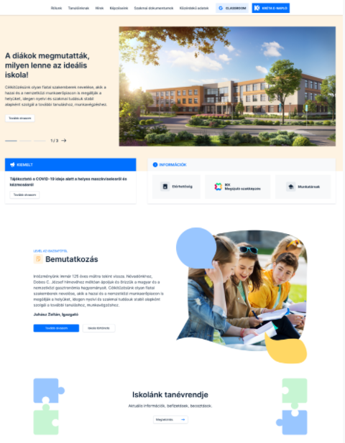
A szakképzést támogató rendszerek fejlesztése
Egységes Digitális Információs Rendszer (EDIR) továbbfejlesztése
Komplex szakképzési informatikai háttértámogató rendszer kialakítása
Ösztöndíjak, pályázatok szakképzési informatikai háttértámogató rendszerének kialakítása
Zárt adatrendszer – SkillsCom továbbfejlesztése
„ÁSZOK” Átfogó Szakmai Országos Keresőrendszer elkészítése
Digitális útkereső, szakmaajánló – mesterséges intelligencia használatával

Slide 18
Köszönöm a figyelmet!
Valló Péter
módszertani igazgató-helyettes
vallo.peter@ikk.hu
+3630-423-1020
Kezünkben a digitális jövő

